Slide 1
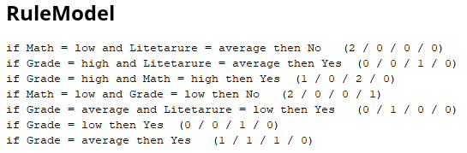
Алгоритми за скриване на правила
Доц. М. Иванова
https://www.scirp.org/journal/paperinformation.aspx?paperid=108829#f7
http://gkmc.utah.edu/7910F/papers/IEEE%20TKDE%20association%20rule%20hiding.pdf
https://espace.library.uq.edu.au/view/UQ:8938

Slide 2

Алгоритми за скриване на правила
Понастоящем съществуват много ефективни алгоритми за извличане на знания от бази данни.
От една страна, тези алгоритми могат да се използват от собствениците на данни за получаване на полезни модели (аналитични, прогнозни) и полезна информация.
От друга страна, алгоритмите могат да се превърнат в заплаха за поверителността. Също така, те могат да се използват в комбинация с други техники за разкриване на чувствителни или лични данни.
Например, в резултат от търсене в анонимизирана база данни с медицинска информация, може да се постигне повторно идентифициране на отделно лице, въпреки че наборът от данни е бил анонимизиран.

Slide 3
Алгоритми за скриване на правила
Наборът от данни трябва да бъде предоставен за обработка, тъй като например две компании имат различни интереси към всеки атрибут при извличане на знания. Възможно е някои чувствителни модели да бъдат открити от дадения набор от данни.
За да се запази поверителността на чувствителните модели, очевидно е необходимо наборът от данни да бъде модифициран. Следователно, коректността на набора от данни определено ще бъде унищожена.
Въпреки това, ако общите характеристики на набора от данни могат да бъдат запазени, той все още може да се използва. С други думи, използваемостта на набора от данни също е необходимо да бъде запазена.
Следователно, модификацията трябва да се извърши правилно. Напоследък, много статии предлагат да се приложи алгоритъм за скриване на чувствителни правила в такива модели. Почти всички тези алгоритми използват евристичен подход за промяна на наборите от данни директно чрез намаляване стойността на два параметъра: подкрепа (support) или увереност (confidence).

Slide 4
Асоциативни правила
Асоциативните правила отразяват взаимозависимостта и корелацията между данни и се използват за получаване на тази зависимост и корелация между важни елементи от данни в база данни.
Целта е да се намерят набори от елементи, които са свързани чрез асоциативни правила.
Типичен пример за асоциативни правила е „мляко и мюсли“. Установено е, че хората, които купуват мюсли, купуват и мляко. Тогава, някои магазини, поставят млякото близо до мюслито, с което се постигат значително по-високи продажби от тези магазини, които не го правят.
Това е само едно приложение на асоциативните правила – прави се анализ на пазарната кошница. Според стоките в пазарната кошница на клиента, се намират правилата и се генерират често закупувани артикули, тоест кои стоки ще бъдат закупени от клиенти заедно по едно и също време. Тези асоциативни правила могат да се използват в маркетингови стратегии на търговците, при определяне промоции на продукти, при разделяне на продуктови региони и др.

Slide 5
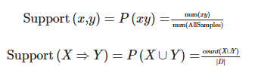
Алгоритъм Apriori
Това е алгоритъм, основан на извличане на булеви асоциативни правила. След генериране на всеки набор от често закупувани артикули, цялата база данни се сканира и асоциативните правила се извличат от генерираните набори с често срещани елементи, което ни дава необходимите стойности на параметъра подкрепа и възможност за вземане на решение.
Наборът от артикули може да бъде и набор от 0 или повече артикула, а често срещаният набор от елементи е набор от елементи, чиято подкрепа е по-голяма от персонализирания минимален брой елементи (праг).
Общи критерии за оценка за често закупуваните артикули и формиране на набори:
1) Подкрепа: Това е един от двата основни параметъра на асоциативните правила. Това е съотношението на броя на транзакциите, съдържащи продуктите x и y в цялата извадка от набор с данни D към всички транзакции. Ако имаме два атрибута x и y, които трябва да бъдат анализирани за корелация, тогава съответната степен на подкрепа е:
Например, подкрепа от 28% означава, че „има 28% вероятност даден индивид в популацията да съдържа както характеристиката X, така и Y“.

Slide 6
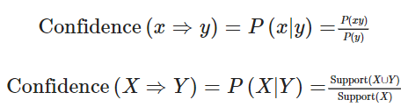
Алгоритъм Apriori
2) Увереност: Това е съотношението на броя на транзакциите, включващи x и y, към броя на транзакциите, съдържащи y - още се нарича условна вероятност.
Ако приемем, че „52% от данните, съдържащи X, съдържат и Y“, увереността е 52%.

Slide 7

Алгоритъм Apriori
3) Повишаване: Това е съотношението на увереността (confidence) към общия брой транзакции, включващи x.
Параметърът повишаване използва например 1 като целева стойност (праг), за да покаже връзката между x и y. Ако стойността е по-голяма от 1, тогава x⇒y е валидно правило за силна асоциация. Обратно, x⇒y е невалидно правило за силна асоциация, когато стойността е равна на 1 или е по-малка.

Slide 8
Алгоритъм Apriori
Алгоритъмът Apriori е предложен от Agrawal и Srikant през 1994 г.
Apriori е проектиран да работи с бази данни, съдържащи транзакции (например колекции от артикули, закупени от клиенти и др.).
Всяка транзакция се разглежда като набор от елементи. При даден праг C, алгоритъмът Apriori идентифицира наборите от елементи, които са подмножества от поне C транзакции в базата данни.
Apriori използва подход „отдолу нагоре“, при който често срещаните подмножества се разширяват с по един елемент (стъпка, известна като генериране на кандидати), а групите от кандидати се тестват спрямо данните.
Алгоритъмът се прекратява, когато не бъдат намерени други успешни разширения.

Slide 9
Алгоритъм Apriori
Apriori използва breadth-first алгоритъм за търсене на възел из дървовидна структура дали удовлетворява определено свойство и метода хеш дървовидна структура, за да преброи ефективно наборите от елементите-кандидати.
Стъпка 1. Той генерира и набори с кандидат-елементи с дължина k от набори от елементи с дължина k-1.
Стъпка 2. След това, отрязва кандидатите, които рядко се срещат в набора с кандидат-елементи. Съгласно лема, наборът от кандидати съдържа всички често срещани набори от елементи с дължина k.
След това, се сканира базата данни, за да се определят често срещаните набори сред кандидатите.

Slide 10
Алгоритъм Apriori
Стъпките при програмна реализация на кода са както следва:
Вход: Набор от данни D, минимална подкрепа α.
Изход: Най-големият набор с често срещани k елемента.
1) Сканира се цялата база данни, подреждат се всички данни в набора от данни и се взема C1, който е често срещаният първи набор от елементи k = 1, ако няма често срещани елементи, се записва 0, т.е. наборите с правила са празни.
2) Издирване на k набори от елементи:
а) Сканира се базата данни и се филтрират наборите от данни, търсейки подкрепа по-голяма от α.
b) Премахват се наборите от елементи, чиято степен на подкрепа е по-ниска от α в Ck, и се вземат Lk, тоест набори от често срещаните k елемента. Ако Lk е празно множество, резултатът от алгоритъма е Lk−1; в противен случай, може да има само един елемент в Lk. Алгоритъмът приключва.
в) Когато наборът от елементи в Lk има два или повече елемента, тази връзка води до генериране на Ck+1 и алгоритъмът продължава.
3) k = k + 1 и се повтаря стъпка 2.
При голяма база данни се оказва, че този алгоритъм не е толкова ефективен.

Slide 11
Алгоритъм Apriori
Пример – Нека супермаркет има база данни с транзакциите, като всяка транзакция включва набор от закупени продукти.
Набори със закупени продукти
{хляб,сирене,салам,мляко}
{хляб, сирене, мляко}
{хляб, сирене}
{сирене, салам, мляко}
{сирене, салам}
{салам, мляко}
{сирене, мляко}

Slide 12
Алгоритъм Apriori
Ще използваме Apriori, за да определим често срещаните набори от елементи в тази база данни. За да направим това, ще кажем, че даден набор от елементи е често срещан, ако се появява в поне 3 транзакции на базата данни: стойността 3 е прагът за подкрепа.
Първата стъпка на Apriori е да се преброи броят на срещанията чрез знанието на подкрепа, на всеки член елемент поотделно. Сканирайки базата данни за първи път, получаваме следния резултат:
Продукт | Подкрепа
{хляб} | 3
{сирене} | 6
{салам} | 4
{мляко} | 5

Slide 13
Алгоритъм Apriori
Набори със закупени продукти
{хляб,сирене,салам,мляко}
{хляб, сирене, мляко}
{хляб, сирене}
{сирене, салам, мляко}
{сирене, салам}
{салам, мляко}
{сирене, мляко}
Всички артикули с размер к=1 имат подкрепа от поне 3, така че всички те са често срещани.
Следващата стъпка е да се генерира списък с всички двойки често срещани елементи.
Например по отношение на двойката {хляб,сирене}: показва елементи хляб и сирене, които се появяват заедно в три от наборите елементи; следователно казваме, че елемент {хляб,сирене} има подкрепа 3.
Продукт | Подкрепа
{хляб,сирене} | 3
{хляб, салам} | 1
{хляб,мляко} | 2
{сирене,салам} | 3
{сирене, мляко} | 4
{салам, мляко} | 3

Slide 14
Алгоритъм Apriori
Всички двойки {хляб,сирене}, {сирене,салам}, {сирене,мляко} и {салам, мляко} отговарят или надвишават минималната подкрепа от 3, така че са чести.
Двойките {хляб, салам} и {хляб, мляко} не са.
Тъй като {хляб, салам} и {хляб, мляко} не са чести, всяко по-голямо множество, което съдържа {хляб, салам} или {хляб,мляко}, не може да бъде често.
По този начин можем да изрязваме набори: сега ще търсим чести тройки в базата данни, но вече можем да изключим всички тройки, които съдържат една от тези две двойки:
Продукт | Подкрепа
{сирене,салам,мляко} | 2

Slide 15
Алгоритъм Apriori
В примера няма чести тройки. {сирене,салам,мляко} е под минималния праг, а другите тройки бяха изключени, защото бяха супер набори от двойки, които вече бяха под прага.
По този начин ние определихме честите набори от елементи в базата данни и илюстрирахме как някои елементи не са преброени, тъй като вече е известно, че едно от техните подмножества е под прага.
Продукт | Подкрепа
{хляб,сирене} | 3
{хляб, салам} | 1
{хляб,мляко} | 2
{сирене,салам} | 3
{сирене, мляко} | 4
{салам, мляко} | 3

Slide 16
Алгоритъм Apriori
Предимства и недостатъци
Пространствената сложност на алгоритъма е малка и трудността при кодирането на програмиста е намалена.
Чрез естеството на алгоритъма и операцията за орязване могат да бъдат избегнати много повтарящи се операции и скоростта на работа на алгоритъма се подобрява. Ако даден минимален праг на подкрепа е голям, броят на сканиранията на базата данни ще бъде значително намален.
Алгоритъмът е подходящ за малки бази данни и има висока гъвкавост и висока експлоатируемост.
Ако има повече данни в транзакционната база данни, броят на елементите в набора от кандидати ще се увеличи експоненциално, което ще консумира повече памет. Въпреки това, когато наборът от кандидати е съкратен, базата данни трябва да бъде сканирана, което ще отнеме повече време и ще намали ефективността на алгоритъма.
Това води до експоненциален спад в ефективността на алгоритъма с увеличаване на размера на базата данни.
За да се решат тези проблеми, са изведени много алгоритми за подобряване на ефективността на сканирането на базата: FP-алгоритъм за растеж, хеш-базирана технология, технология за намаляване на нещата, технология за разделяне и т.н.

Slide 17
Алгоритъм Apriori
Въпрос: Как да се предпазим от извличане на чувствителни данни, когато се използват правила с нечувствителни данни? – често срещан подход е скриване на набор с чувствителни правила R’ и преобразуване на набора с данни D в D’:
Трябва да се предотврати възможността правилата R’ да се формират, чрез скриване на елементите, от които те се генерират.
Това се получава чрез намаляване на увереността на чувствителните правила чрез избор на специфичен праг min_conf (премахват или се добавят някои артикули).

Slide 18
Стратегии за скриване на правила
Ограничението на тези алгоритми е, че промените в базата данни, въведени чрез скриването, трябва да не са толкова големи, че да се получи загуба на информация.
Изборът на елементите в правило, които да бъдат скрити, и избор на транзакции, които ще бъдат променени е решаващ фактор за постигане на ограничение за минимална загуба на информация.
Стратегиите за скриване до голяма степен зависят от намирането на транзакции, които напълно или частично поддържат генериране на набори от елементи в правила.
Защото, ако искаме да скрием правило, трябва да променим някаква част от правилото, тоест трябва да намалим подкрепата на генериращия набор от елементи.
Трябва да се приложат минимални промени в базата данни на всяка стъпка от скриването на правила.

Slide 19
Алгоритми за скриване на правила
В сравнение с извличането на асоциативни правила, извличането на класификационни правила се оказва по-сложен проблем.
Вместо да се търсят асоциации и правила между атрибутите, може да се извърши класификация на стойностите на тези атрибути.
Следователно, за запазване на поверителността на данните при класификационните правила, трябва да се работи с евристичен подход за директно модифициране на набора от данни и то с голямо внимание.
В противен случай, полезността на модифицираните набори от данни може да бъде загубена вследствие модификацията.
Оказва се, че евристичният подход може да бъде по-подходящ подход за скриване на класификационни правила.

Slide 20
Алгоритми за скриване на правила
Нещо повече, не се отнася само за поверителността на лица, но и за получаване на чувствителни модели (например характеризиращи поведението на лице или група лица).
Наличните подходи могат да бъдат категоризирани в няколко различни групи като евристични, базирани на криптография и базирани на реконструкция техники. За запазване на поверителността на асоциативните правила, повечето статии разкриват, че се справят с проблема чрез използване на евристични подходи.
Избраните стойности в набора от данни се променят, за да се намали подкрепата и/или увереността на чувствителни правила. Правилата ще бъдат скрити успешно, ако техните стойности на подкрепа и/или стойности на увереност са по-ниски от определени прагове.
Относно класификационните задачи, повечето от изследователските работи се фокусират върху запазване на неприкосновеността на личния живот на лицето.

Slide 21
Алгоритми за скриване на правила
Представен е метод за скриване на класификационни правила в база данни и прилагане на подход за реконструиране.
Реконструира се нов набор с данни, който съдържа само нечувствителни правила.
В допълнение, полезността на новия набор с данни е запазена.
При този метод,
най-напред се извличат класификационни правила от оригиналния набор с данни чрез класификационен алгоритъм, базиран на правила;
след това, наборът от нечувствителни класификационни правила е използван за създаване на дърво с решения;
и накрая, нов набор с данни е реконструиран от дървото с решения.

Slide 22
Недостатъци на евристичния модифициращ метод
N | бал | Оценка по мат. | Оценка по лит. | Приемен изпит | Приет
1 | нисък | ниска | средна | ниска | Не
2 | нисък | ниска | ниска | ниска | Не
3 | висок | висока | висока | висока | Да
4 | среден | средна | ниска | средна | Да
5 | среден | средна | средна | средна | Да
6 | среден | ниска | средна | ниска | Не
7 | висок | висока | висока | висока | Да
8 | нисък | ниска | ниска | ниска | Не
9 | нисък | средна | ниска | средна | Да
10 | среден | средна | средна | средна | Да
11 | нисък | ниска | ниска | ниска | Не
12 | висок | висока | средна | висока | Да
13 | висок | висока | висока | висока | Да
14 | среден | средна | средна | средна | Не
Пример – класиране на студент за обучение в определена специалност

Slide 23
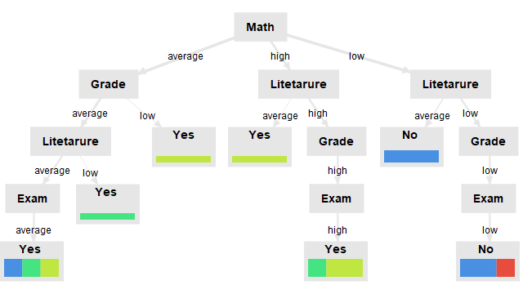
Недостатъци на евристичния модифициращ метод
1. Чрез класификационен алгоритъм (C4.5) да се формира пълният набор с класификационни правила.
Ако искаме да скрием правило 1, то най-лесният евристичен метод е да се намали увереността на правилото. Това се получава, чрез промяна на класа - от Не на Да. По този начин се намалява способността на класификатора да извърши класифицирането с висока точност.
N | Правило | Клас
1 | Нисък оценка по мат. и средна оценка по лит. | Не /Да
2 | Висока оценка по мат., висока оценка по лит., висок бал и висока оценка от изпита | Да
3 | Висока оценка по мат. и средна оценка по лит. | Да
4 | Средна оценка по мат., среден бал и ниска оценка по лит. | Да
5 | Нисък оценка по мат. и средна оценка по лит. | Не

Slide 24
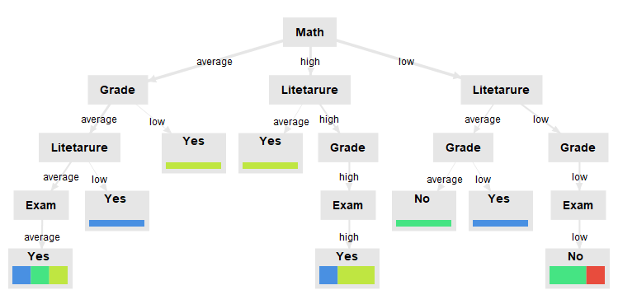
Недостатъци на евристичния модифициращ метод
Също така, чувствителното правило 1 е скрито успешно.
Получава се разлика между оригиналния и модифицирания набор с правила.

Slide 25
Недостатъци на евристичния модифициращ метод
Произволната промяна на данни води до промяна в способността на класификатора да извърши точна и правилна класификация.
Най-лошият случай на евристичната модификация е когато собственикът на данни желае да скрие чувствителни правила, които съдържат атрибути, чрез които класификаторът извършва точна класификация, например коренът на дървото.
Например, собственикът на данни желае да скрие правилото: Висок бал->приет Да. Това правило е свързано още с правила 3, 7,12,13. За да се скрие чувствително правило, да предположим, че е избрано правило 3 и класът му е променен на Не. Очевидно е, че полученият набор от правила е различен от оригиналния.

Slide 26
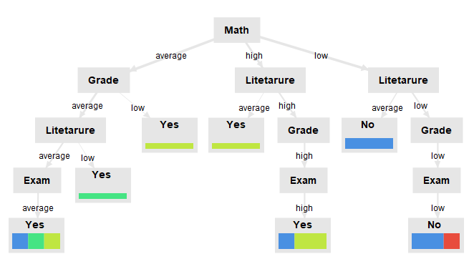
Недостатъци на евристичния модифициращ метод
Оригинален
Новополучен

Slide 27
Недостатъци на евристичния модифициращ метод
Очевидно, скриването на чувствително правило чрез модифициране на данните оказва значително влияние върху новополучените правила.
Страничният ефект може да стане неконтролируем.
Нещо повече, полезността на модифицираните набори с данни намалява значително.
Затова, се използва радикално различен начин за скриване на чувствителни класификационни правила чрез прилагане на метод за реконструкция.
При този метод, знанието се контролира, вместо да се променя чрез модифициране на данните. Резултантният набор с данни може да изглежда различно от оригиналния, но характеристиките на оригиналния са запазени, запазва се знанието и полезността.

Slide 28
Метод за реконструиране на набора с данни
Този метод започва с класифициране на оригиналния набор от данни чрез използване на класификационен алгоритъм.
След като се извлече наборът от класификационни правила, собственикът на данни може да идентифицира чувствителните правила.
Останалите нечувствителни правила се разглеждат като характеристики на набора от данни. Следователно, те се използват за изграждане на генератор на набор от данни, т.е. на дърво с решения.
Очевидно редицата от използваните правила оказва влияние върху количеството характеристики, които трябва да бъдат запазени.
И така, неорязаните правила за класификация, по-малко значими правила, могат да се използват в алгоритъма за изграждане на дървото на решенията.
Този подход изключва набора от чувствителни правила в алгоритъма.
Следователно, в реконструираните набори от данни няма такова пряко правило, от което да следват други подобни.

